Slide 1
Анатомия и физиология мозгового кровообращения
Кафедра нейрохирургии НГМУ

Slide 2
Цель лекции
рассмотреть кровоснабжение ЦНС
рассмотреть основные оперативные приёмы цереброваскулярной патологии

Slide 3
задачи
Изучение анатомии сосудов и физиологии кровообращения головного мозга
Изучение основных оперативных доступов и приёмов в хирургическом лечении цереброваскулярной патологии

Slide 4
ПЛАН
Анатомия и физиология мозгового кровообращения
Оперативные доступы и приёмы в хирургическом лечении цереброваскулярной патологии.

Slide 5
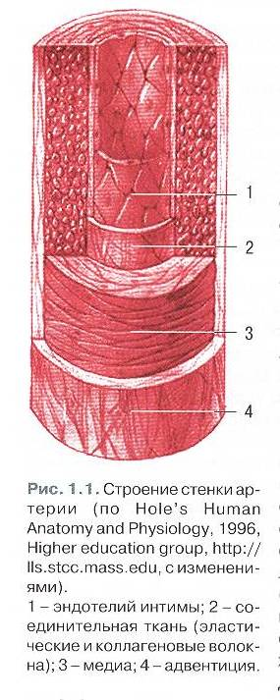
Строение стенки артерии
1 - ЭНДОТЕЛИЙ ИНТИМЫ
2 – СОЕДИНИТЕЛЬНАЯ ТКАНЬ (ЭЛАСТИЧЕСКИЕ И КОЛЛАГЕНОВЫЕ ВОЛОКНА)
3 – МЕДИА
4 - АДВЕНТИЦИЯ

Slide 6
Анатомия сосудов головного мозга
Головной мозг получает кровоснабжение из двух внутренних сонных артерий, которые отходят от общих сонных артерий, и двух позвоночных артерий, берущих начало от подключичных артерий
Внутренние сонные артерии проникают в полость черепа через каналы сонных артерий, проходят через пещеристые пазухи, где они делают крутой изгиб (внутренний сифон), и на основании черепа у наружного угла зрительного перекрёста (хиазмы) делятся на передние мозговые и средние мозговые артерии. Передние мозговые артерии анастомозируют между собой с помощью передней соединительной артерии. После входа в полость черепа от каждой внутренней сонной артерии отходят глазничная, передняя ворсинчатая и задняя соединительная артерии

Slide 7
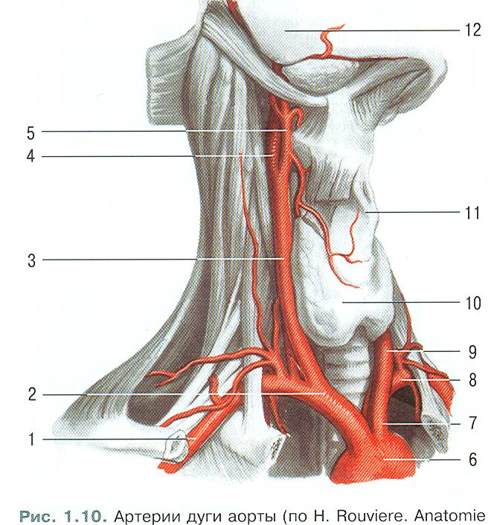
Артерии дуги аорты
1-правая подключичная артерия
2-плечеголовной ствол
3-правая ОСА
4-правая ВСА
5-правая НСА
6-дуга аорты
7,9-левая ОСА
8-левая подключичная артерия
10-щитовидная железа
11-щитовидный хрящ
12-угол нижней челюсти
На уровне III – IV ш. позвонка ОСА делится на ВСА И НСА (2/3 и 1/3 крови соответственно)

Slide 8
Анатомия сосудов головного мозга
Две позвоночные артерии начинаются от подключичных артерий и, пройдя через отверстия в поперечных отростках С_{V1}-С₁ позвонков, делают изгиб под углом 90°, ложатся в артериальные борозды атланта и далее проходят через большое затылочное отверстие в полость черепа. Они располагаются на передней поверхности продолговатого мозга и соединяются у заднего края моста мозга, образуя базилярную артерию. Последняя выше спинки турецкого седла, у переднего края моста мозга, разделяется на две задние мозговые артерии, каждая из которых соединяется с внутренней сонной артерией через заднюю соединительную артерию.

Slide 9
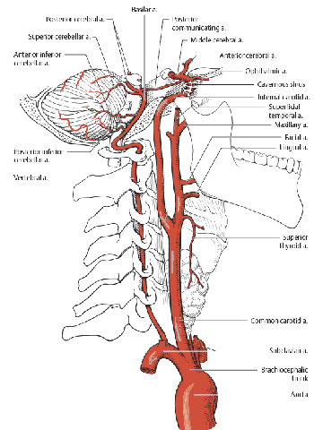

Slide 10
Анатомия сосудов
Артериальное кольцо, которое образуют на основании мозга анастомозирующие артерии, носит название артериального круга большого мозга, или виллизиева круга (многоугольника), в честь описавшего его в 1664 г. английского анатома Т. Уиллиса (Виллизия). В физиологических условиях, вследствие одинакового давления в сосудах виллизиева круга, кровь из внутренней сонной артерии одной стороны не поступает в противоположное полушарие. В случаях нарушения кровотока в одной из мозговых артерий происходит его компенсация за счёт коллатерального кровоснабжения из ветвей внутренней сонной артерии противоположной стороны и позвоночных артерий.

Slide 11
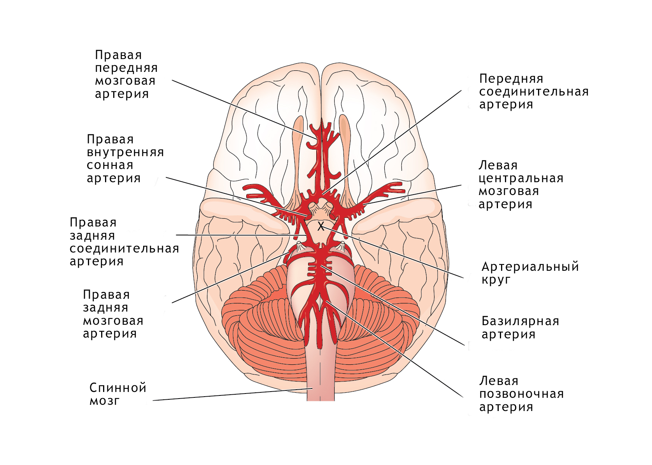

Slide 12
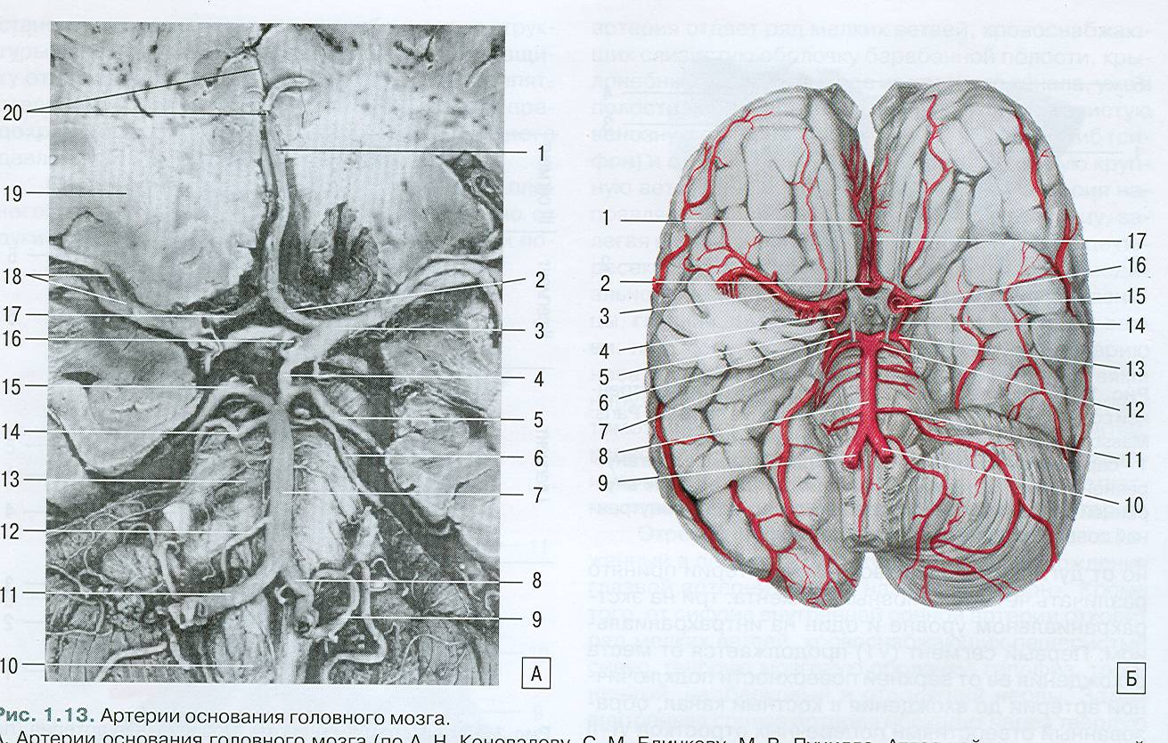
ВИЛЛИЗИЕВ КРУГ.
НЕЙРОХИРУРГИЧЕСКИЙ АТЛАС
На основании головного мозга располагается система артерий в виде многоугольника - Виллизиев круг.

Slide 13
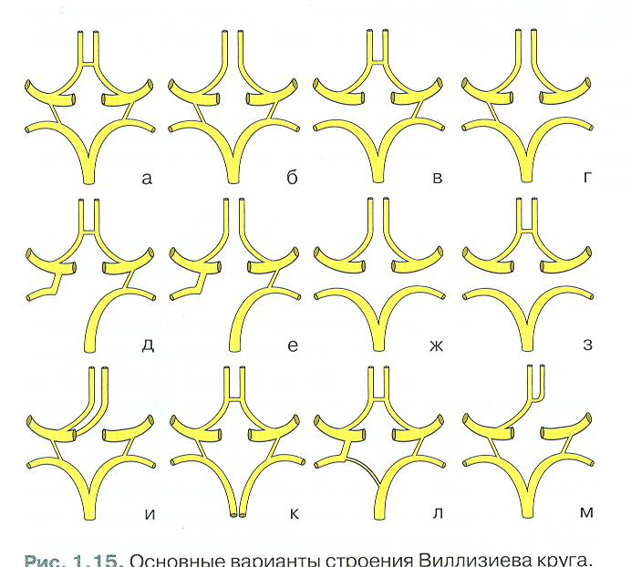
Варианты строения ВК
Основные варианты строения Виллизиева круга. а - «классический» тип; б - отсутствие передней соединительной артерии; в - отсутствие одной задней соединительной артерии; г - отсутствие передней и одной задней соединительной артерии; д - задняя трифуркация (отхождение задней мозговой артерии от внутренней сонной); е -задняя трифуркация при одновременном отсутствии передней соединительной артерии; ж - отсутствие всех соединительных артерий; з - отсутствие обеих задних соединительных артерий; и - передняя трифуркация (отхождение обеих передних мозговых артерий от внутренней сонной артерии одной стороны); к - отсутствие основной артерии; л - гипоплазия задней мозговой артерии (Р1); м - неполное удвоение передней мозговой артерии.
отсутствие
передней
соединительной
Классический тип – 5 - 30 – 20%.

Slide 14
Анатомия сосудов
Передняя мозговая артерия кровоснабжает медиальную поверхность и верхненаружные отделы лобной, частично теменной долей, парацентральную дольку, базальную поверхность лобной доли, большую часть мозолистого тела (за исключением задних отделов), переднее бедро внутренней капсулы, передние отделы головки хвостатого ядра, скорлупы, бледного шара, частично гипоталамическую область, эпендиму переднего рога бокового желудочка.

Slide 15
Анатомия сосудов
Средняя мозговая артерия кровоснабжает конвекситальные отделы лобной, теменной и височной долей, медиальную поверхность полюса височной доли.
Передняя ворсинчатая артерия снабжает кровью 2/3 заднего бедра внутренней капсулы, ретролентикулярную часть хвостатого ядра, внутренние сегменты бледного шара, боковую стенку нижнего рога бокового желудочка.

Slide 16
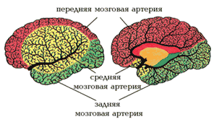

Slide 17
Анатомия сосудов
Задняя мозговая артерия кровоснабжает кору и белое вещество затылочной доли, большую часть теменной, задние и медиобазальные отделы височной доли, значительную часть зрительного бугра, задние отделы гипоталамической области, мозолистого тела, зрительную лучистость, субталамическое ядро (люисово тело) и частично средний мозг.
Основная артерия снабжает кровью мост мозга, мозжечок.
Позвоночная артерия питает кровью продолговатый мозг, верхние шейные сегменты спинного мозга, частично мозжечок.

Slide 18
Анатомия сосудов
Представленная морфологическая структура артерий основания мозга встречается относительно редко. По данным литературы, более чем в половине случаев обнаруживают те или иные отклонения от этого типа строения: отсутствие одной или двух соединительных артерий, отхождение задней мозговой артерии не от базилярной, а от внутренней сонной (задняя трифуркация внутренней сонной артерии); отхождение обеих передних мозговых артерий от одной внутренней сонной артерии (передняя трифуркация) и т.д.

Slide 19
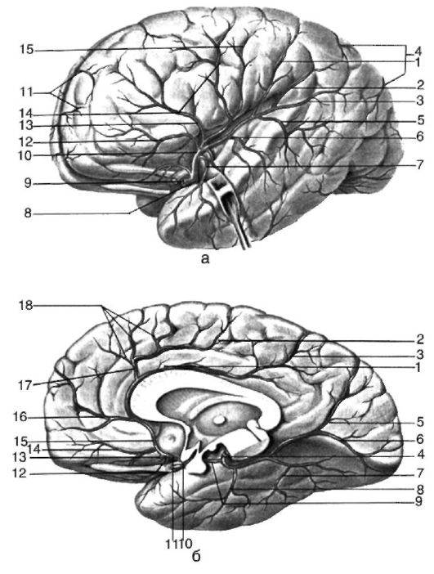

Slide 20
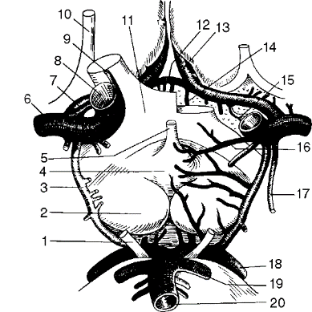
Артерии головного мозга: 1 - глазодвигательный нерв; 2 - сосковое тело; 3 - задняя соединительная артерия; 4 - серый бугор; 5 - воронка гипофиза; 6 - средняя мозговая артерия; 7 - передняя мозговая артерия; 8 - внутренняя сонная артерия; 9 - глазничная артерия; 10 - обонятельный тракт; 11 - зрительный перекрест; 12 - передняя соединительная артерия; 13 - передняя мозговая артерия; 14 - верхняя хиазмальная артерия; 15 - возвратная артерия Гюбнера; 16 - верхняя гипофизарная артерия; 17 - передняя ворсинчатая артерия; 18 - задняя мозговая артерия; 19 - верхняя мозжечковая артерия; 20 - основная артерия

Slide 21
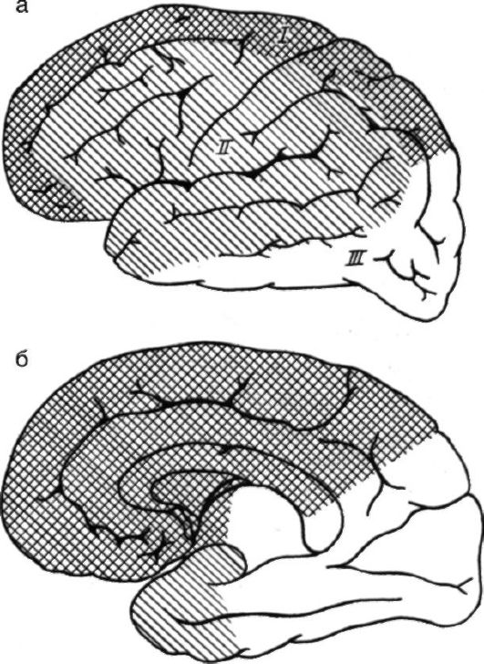
Зоны кровоснабжения мозговых артерий: а - наружная поверхность коры полушария мозга; б - медиальная поверхность полушария мозга; I - передняя мозговая артерия; II - средняя мозговая артерия; III - задняя мозговая артерия

Slide 22
Церебральная ангиография
…артерий головного мозга позволяет выявлять, в частности, аневризмы, гематомы, опухоли в полости черепа, стеноз и тромбозсосудов. А. внутренней сонной артерии (каротидная ангиография) применяется при диагностике патологических процессов в больших полушариях головного мозга. Ее выполняют путемчрескожной пункции общей сонной артерии на шее либо посредством катетеризации через бедреннуюартерию. Для распознавания патологических процессов в области задней черепной ямки исследуют сосудывертебробазилярной системы (вертебральная ангиография) путем катетеризации позвоночной артерии.

Slide 23
Ангиография
Селективная тотальная церебральная А. осуществляется катетеризационным методом, поочередноконтрастируют все сосуды, участвующие в кровоснабжении головного мозга. Метод обычно показанбольным, перенесшим субарахноидальное кровоизлияние, для обнаружения источника кровотечения (какправило, артериальной или артериовенозной аневризмы), а также для изучения коллатеральногокровообращения при ишемии головного мозга.
Суперселективную церебральную ангиографию (катетеризацией отдельных ветвей средней, задней илипередней мозговой артерий) обычно применяют для выявления поражений сосудов и для выполнения эндоваскулярных вмешательств (например, установка окклюзирующего баллона в афферентном сосудеаневризмы для ее выключения из кровообращения).

Slide 24
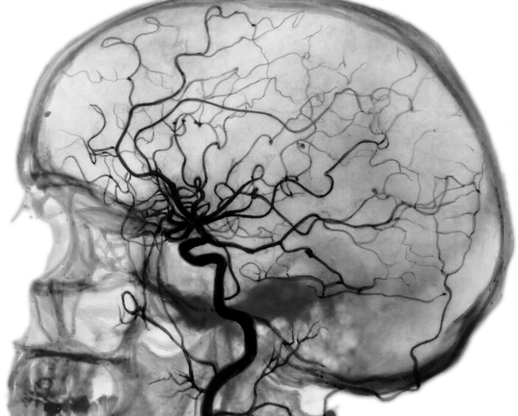
Ангиограмма внутренней сонной артерии в норме в боковой проекции.

Slide 25
Венозная система головного мозга

Slide 26
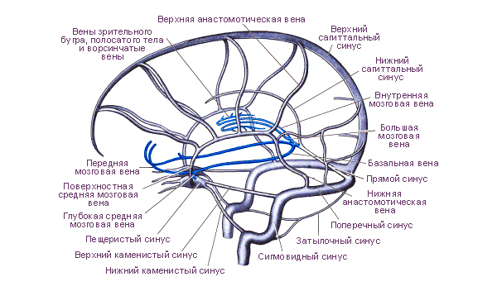

Slide 27
Венозная система головного мозга
Структурными единицами венозной системы головного мозга являются:
посткапиллярные венулы
венулы
венозные синусы
магистральные вены
Вены делятся на две венозные системы разной локализации – поверхностных и глубоких вен.

Slide 28
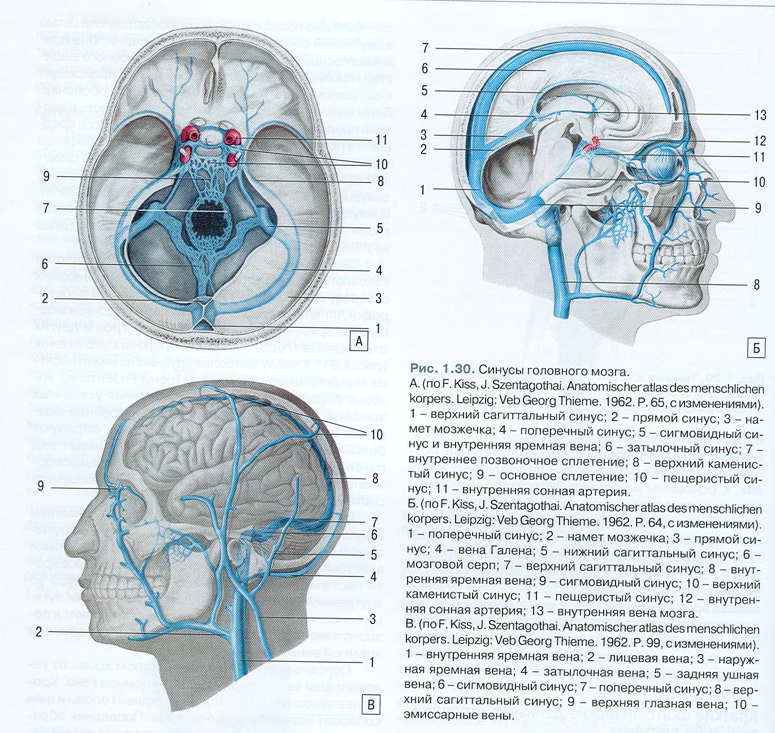
Система поверхностных вен
Система поверхностных вен представлена сетью в паутинной оболочке больших полушарий.
Она принимает основную массу крови от коры и белого вещества.
Отток из нее происходит в синусы твердой мозговой оболочки.
1 – верхний сагиттальный синус, 2 – прямой синус, 4 – поперечный синус, 5 – сигмовидный синус, 6 – затылочный синус.
1 – поперечный синус, 3 – прямой синус, 4 – вена Галена, 5 – нижний сагиттальный синус, 9 – сигмовидный синус, 10 – верхний каменистый синус, 11 – пещеристый синус, 13 – внутренняя вена мозга.

Slide 29
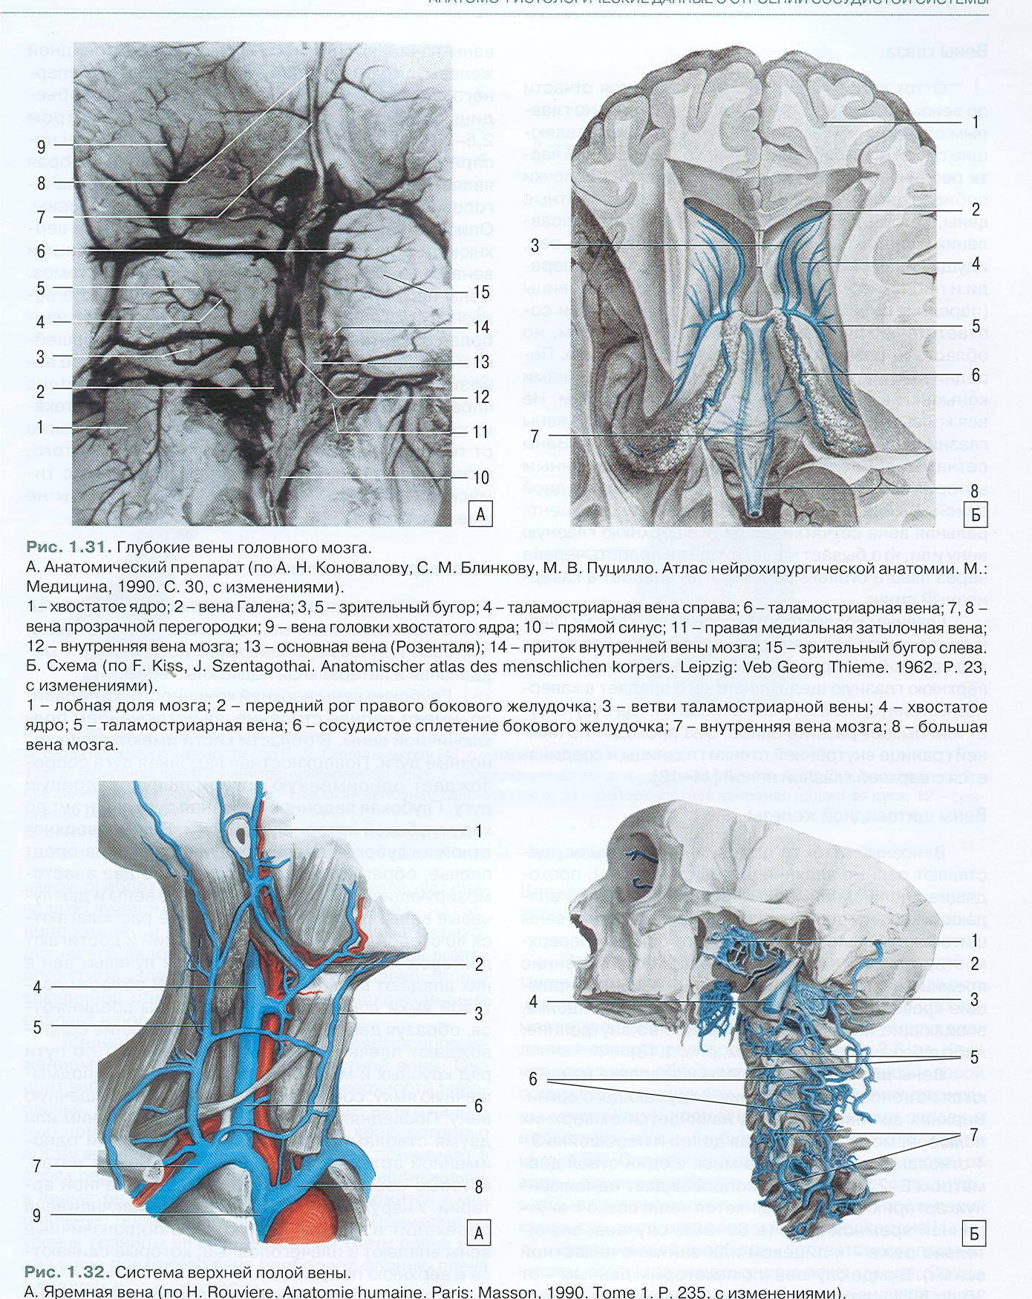
Система глубоких вен головного мозга
7 – внутренняя вена мозга (вена Розенталя)
8 - большая вена мозга (вена Галена)
Система глубоких вен располагается в веществе головного мозга и представлена группами венозных стволов, собирающих кровь от прозрачной перегородки, подкорковых узлов, зрительных бугров и других отделов мозгового ствола, включая мозжечок.

Slide 30
Система глубоких вен головного мозга
2 – прямой синус,
2 – прямой синус,
13 – внутренняя мозговая вена
К числу наиболее крупных из системы глубоких относятся внутренние мозговые вены (вены Розенталя).
Симметричные внутренние мозговые вены, соединяясь между собой, образуют большую вену мозга (вену Галена).
Вена Галена имеет ряд притоков и впадает в прямой синус, который является основным коллектором венозной крови.

Slide 31
Между системами поверхностных и глубоких вен существуют многочисленные связи за счет прямых вен-анастомозов и синусных анастомозов.
Из обеих систем основная масса крови через венозные синусы поступает во внутреннюю яремную вену.

Slide 32
Венозная система головного мозга.
1 – поверхностная височная вена, 2 – лицевая вена, 3 – передняя яремная вена, 4 – внутренняя яремная вена (верхняя луковица), 5 – наружная яремная вена, 6 - внутренняя яремная вена (нижняя луковица), 7 – правая подключичная вена, 8 – ствол плечеголовной вены, 9 – верхняя полая вена.
В горизонтальном положении тела основная масса крови (2/3) из вен мозга поступает во ВЯВ, а 1/3 в НЯВ.

Slide 33
1 – внутренняя яремная вена, 2 – лицевая вена,3 – наружная яремная вена, 4 – затылочная вена. 5 – задняя ушная вена, 6 – сигмовидный синус, 7 – поперечный синус, 8 - верхний сагиттальный синус, 9 – верхняя глазная вена, 10 – эмиссарные вены
Дополнительными путями венозного оттока из полости черепа являются система наружной яремной вены и позвоночные венозные сплетения.

Slide 34
Позвоночные вены и сплетения
Между системой внутренней яремной вены и позвоночным венозным сплетением имеются множественные анастомозы.
По ним осуществляется перераспределение венозного оттока из полости черепа при поражении внутренних яремных вен и при изменении положения тела.
В горизонтальном положении тела отток осуществляется преимущественно в систему внутренней яремной вены, а в вертикальном в систему позвоночных вен.
4 – внутренняя яремная вена (на уровне верхней луковицы), 5 – позвоночное сплетение, 7 – позвоночные вены.

Slide 35
АНЕВРИЗМЫ СОСУДОВ ГОЛОВНОГО МОЗГА
Микрохирургическая техника клипирования аневризмы
Эндоваскулярная окклюзия аневризмы со стент-ассистенцией

Slide 36
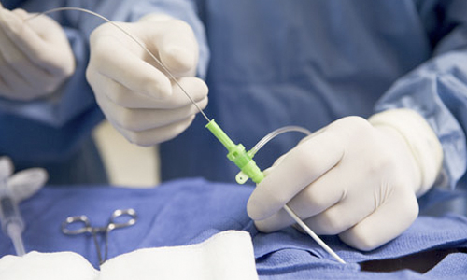
Эндоваскулярная окклюзия аневризмы

Slide 37
Эндоваскулярная окклюзия аневризмы
Преимущества эндовазального лечения в первую очередь важны у больных в остром периоде кровоизлияния, при аневризмах параклиноидного отдела ВСА и вертебро-базилярного бассейна. Основным фактором, определяющим возможность окклюзии аневризмы эндоваскулярным методом до недавнего времени считалось соотношение размера тела аневризмы и ее шейки. Установлено, что чем больше размер аневризмы и шире ее шейка, тем больше вероятность отдаленной реканализации после первоначально тотально выполненной окклюзии. Для решения этой проблемы разработаны стент-ассистирующие методики.

Slide 38
Эндоваскулярная окклюзия аневризмы
Суть стент-ассистирующей методики при лечении аневризм заключается в предотвращении смещения витков спиралей в просвет несущего сосуда. Это достигается следующим образом: первым этапом сосуд на уровне шейки аневризмы устанавливается стент, а затем через ячейку стента проводится микрокатетер, через который доставляются микроспирали.

Slide 39
Эндоваскулярная окклюзия аневризмы
В последние годы появилась новая категория внутричерепных стентов, так называемые потоконаправляющие стенты (flow divert), которые позволяют уменьшать кровоток в аневризме, направляя основной поток крови по несущему сосуду. Тромбирование аневризмы после установки такого стента в среднем наступает в период от 4 до 6 месяцев после операции. Эта методика наиболее эффективна для лечения аневризм крупных и гигантских размеров. Выбор метода операции зависит, прежде всего, от анатомических особенностей аневризмы.

Slide 40
Эндоваскулярная окклюзия аневризмы
Эндоваскулярный метод предпочтителен при аневризмах ВСА параклиноидного и инфраклиноидного расположения. При аневризмах развилки СМА и аневризмах ПМА-ПСА чаще проводятся прямые вмешательства, так как особенности строения этих аневризм (преимущественно широкая шейка, близость устьев артерий второго порядка, варианты строения ПСА и др.) и невозможность применения стентов ограничивают использование эндоваскулярного метода.

Slide 41
Эндоваскулярная окклюзия аневризмы
На решение вопроса о методе операции влияет возраст больного — у молодых больных предпочтительны прямые операции, имеющие более высокую радикальность. Ограничением для эндоваскулярного метода являются патологические изгибы и выраженный атеросклероз брахиоцефальных артерий.

Slide 42
Эндоваскулярная окклюзия аневризмы
При необходимости операции со стент-ассистенцией следует учитывать наличие кровотечений различной этиологии в анамнезе, так как установка стента требует в длительного приема антикоагулянтов в послеоперационном периоде. В некоторых случаях микрохирургические операции выполняют вторым этапом в случаях, когда в ходе эндоваскулярного вмешательства достигнута лишь частичная окклюзия аневризмы.

Slide 43
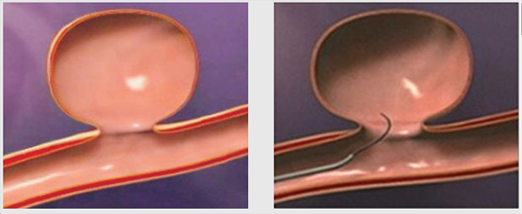
Процесс установки спирали

Slide 44
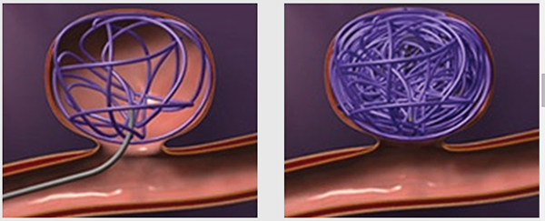
Процесс установки спирали

Slide 45
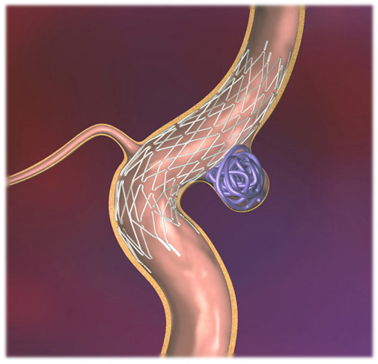

Slide 46
Эндоваскулярная окклюзия аневризмы
Возможны и обратные ситуации — эндоваскулярное вмешательство после паллиативной прямой операции (укрепление аневризмы марлей, неполное клипирование). Результаты микрохирургического лечения аневризм в холодном периоде после САК на протяжении многих лет остаются достаточно хорошими. Риск возникновения нового неврологического дефицита несколько выше при микрохирургическом выключении аневризмы, риск летального исхода выше при эндовазальном лечении.

Slide 47
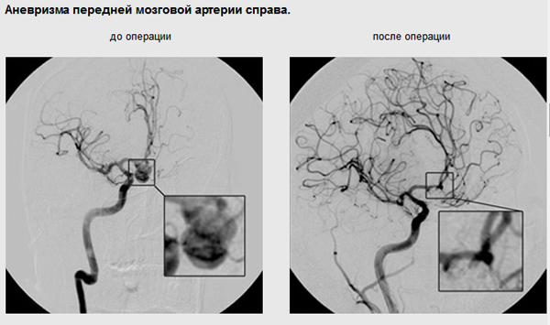

Slide 48
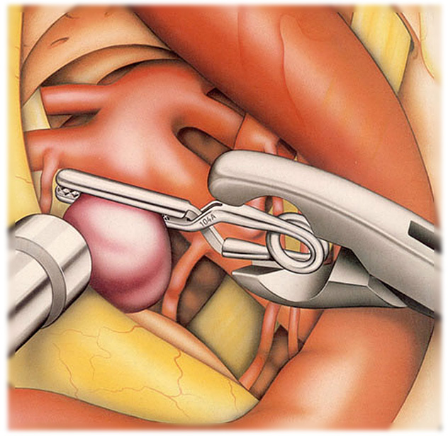
Клипирования аневризмы

Slide 49
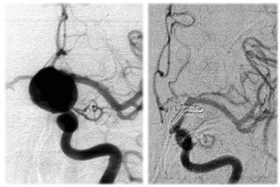

Slide 50
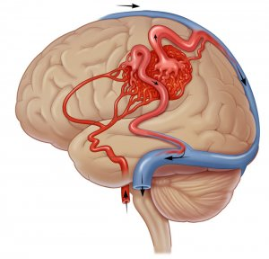
АРТЕРИО-ВЕНОЗНЫЕ МАЛЬФОРМАЦИИ
Прямое микрохирургическое удаление
Эндоваскулярная эмболизация
Лучевое лечение.

Slide 51
Прямое микрохирургическое удаление
Трепанация должна быть выполнена таким образом, чтобы, помимо узла АВМ, обеспечить визуализацию афферентных артерий и основных дренажных вен мальформации на протяжении. При выделении питающих сосудов АВМ, для меньшей травматизации мозгового вещества важно использовать естественные борозды и пространства (например: широкая препаровка латеральной щели при выделении афферентов, идущих от средней мозговой артерии; межполушарные доступы для контроля афферентов, идущих от перикаллезной или задней мозговой артерий и т. п.). Выключение афферентных артерий необходимо производить на минимальном отдалении от клубка АВМ. Это связано с тем, что от питающих АВМ артерий, могут отходить ветви к мозговой паренхиме

Slide 52
Прямое микрохирургическое удаление
Данное положение особенно актуально при иссечении АВМ глубинной и парастволовой локализации, когда могут пострадать ветви, кровоснабжающие функционально важные структуры. Во избежание травмы сосудов АВМ ее выделение должно осуществляться единым блоком по перифокальной зоне. У больных после кровоизлияния один из полюсов клубка АВМ может быть четко отграничен от мозга внутримозговой гематомой или постгеморрагической кистой, что упрощает хирургические манипуляции.

Slide 53
Прямое микрохирургическое удаление
Следует помнить, что в ряде случаев гематома может фрагментировать АВМ, в связи с чем ревизия стенок полости удаленной АВМ обязательна. Пересечение основных дренажных вен должно проводиться после полного выделения АВМ. Принцип поэтапного выключения артериального притока по мере выделения клубка, а венозного — по завершении диссекции АВМ, хорошо известен. При сокращении венозного дренирования в условиях сохраняющегося артериального притока узел АВМ становиться напряженным и кровоточивым.

Slide 54
Прямое микрохирургическое удаление
В определенных случаях при дисбалансе кровотока происходят самопроизвольные разрывы тонких сосудов мальформации, ведущие к интенсивному кровотечению, которое крайне сложно остановить. Единственным выходом в такой ситуации является быстрое выделение АВМ с выключением афферентов. Поскольку стенки артерий мальформации в отличие от нормальных сосудов имеют истонченный мышечный слой, коагулировать сосуды необходимо тщательно и на протяжении. К значимым интраоперационным осложнениям следует отнести воздушную эмболию.

Slide 55
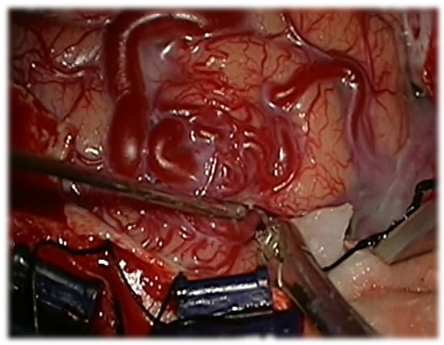

Slide 56
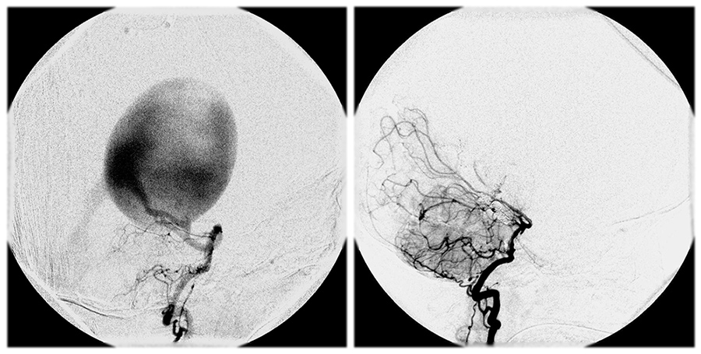
Эндоваскулярное лечение

Slide 57
Эндоваскулярное лечение
Основным критерием отбора больных для эндоваскулярной эмболизации является наличие доступных для суперселективной катетеризации афферентных сосудов. До недавнего времени эмболизация АВМ проводилась гистоакрилом в смеси с липиодолом. К настоящему времени эмболизация АВМ у многих больных выполнена композицией Onyx. При фистульных АВМ окклюзия приводящих сосудов выполняется с помощью микроспиралей. Объем эмболизации и количество этапов зависит от ангиоархитектоники АВМ.

Slide 58
АВМ (аневризма) вены Галена
особый вид артерио-венозных мальформаций, характерный, в основном, для детей. Патология носит врожденный характер и характеризуется формированием артерио-венозного шунта в области одного из главных венозных коллекторов — большой вены мозга. Лечение заболевания осуществляется только эндоваскулярным методом.

Slide 59
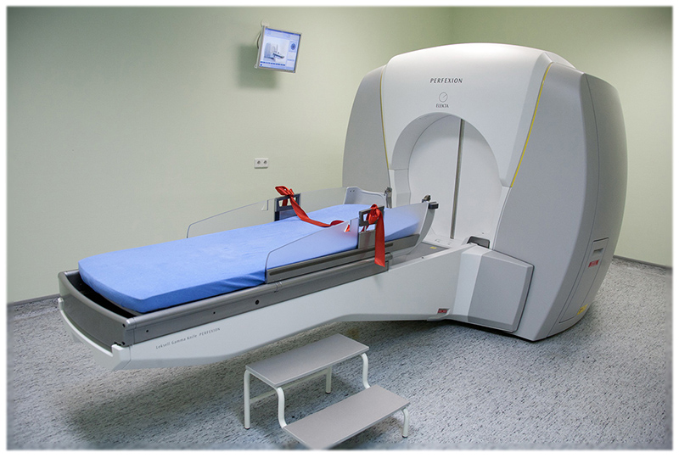
Leksell Gamma Knife
Лучевая терапия (гамма-нож, облучение протонным пучком) наиболее эффективна при маленьких компактных мальформациях диаметром не более 3 см. Так, при мальформациях менее 1 см в диаметре полной облитерации можно достичь почти в 90 % случаев, а при мальформациях диаметром более 3 см лишь — до 30%. Отрицательной стороной лучевой терапии АВМ является то, что облитерация сосудов АВМ наступает спустя 1–3 года после лечения. Как показали недавние исследования, предварительная эмболизация АВМ снижает эффективность радиохирургии.

Slide 60
Литература
1. Гусев Е. И. Неврология и нейрохирургия [Комплект] : учебник: в 2 т. Т.2 : Нейрохирургия / ред.: А. Н. Коновалов, А. В. Козлов. - 2-е изд.,испр.и доп. - М. : ГЭОТАР-Медиа, 2009. - 420 с. : ил. 1,0 5
2. Можаев С. В. Нейрохирургия: учебник / С. В. Можаев, А. А. Скоромец, Т. А. Скоромец. - 2-е изд., перераб. и доп. - М. : ГЭОТАР-Медиа, 2009. - 480 с. : ил..
3. Лекции по нейрохирургии : учебник / ред. В. В. Крылов. - М. : Авторская академия : Товарищество научных изданий КМК, 2007. - 234 с. : ил.
4. Микрохирургия аневризм головного мозга / ред. В. В. Крылов. - М. : [б. и.], 2011. - 536 с.
5.Микрохирургическое лечение артериовенозных мальформаций головного мозга в НИИ нейрохирургии им. Н.Н. Бурденко, Проф. Ш.Ш. ЭЛИАВА, проф. Ю.М. ФИЛАТОВ. 2012год

